Slide 1
Grandes Grupos Vegetais
Pedro César Soares de Freitas
freitaspedrocesar@gmail.com

Slide 2
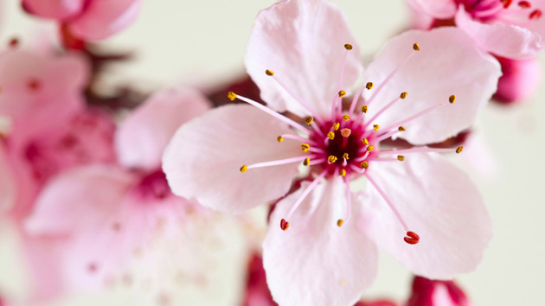
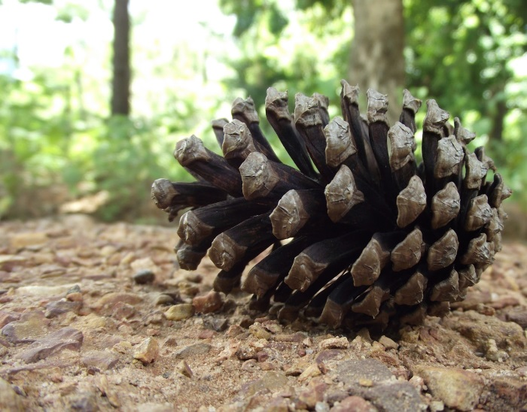
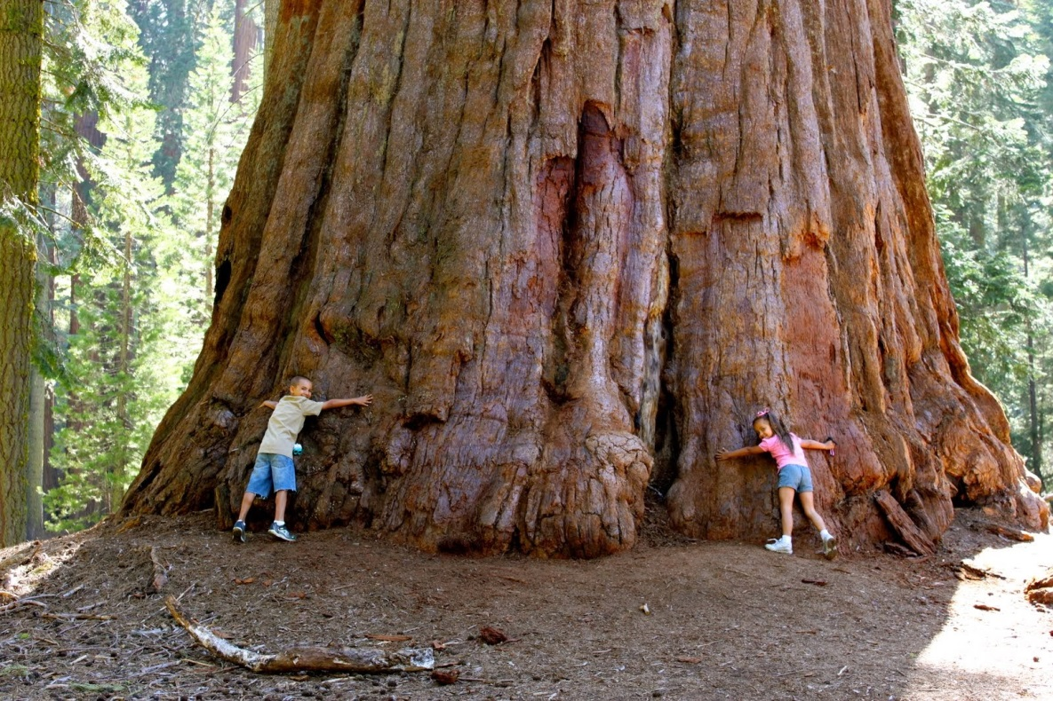
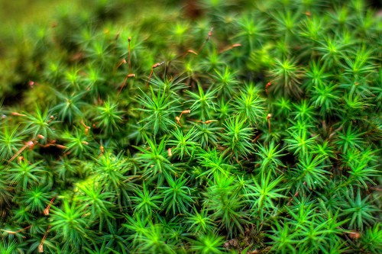
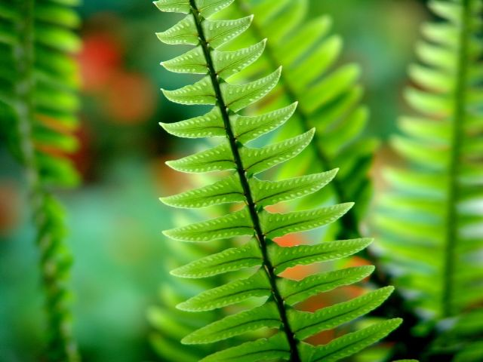
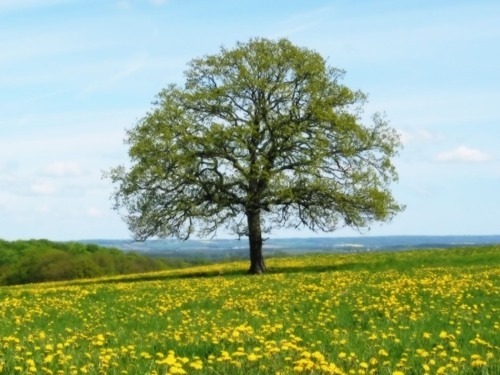
Plantae (Metáfita):
. Eucariotos
. Pluricelulares
. Autótrofos
. Plantas

Slide 3
Plantae
Características gerais:
. Provável origem a partir das algas verdes
. Possuem características embriológicas que possibilitaram a ocupação do ambiente terrestre
. Parede celular de Celulose
. Clorofilas a e b

Slide 4
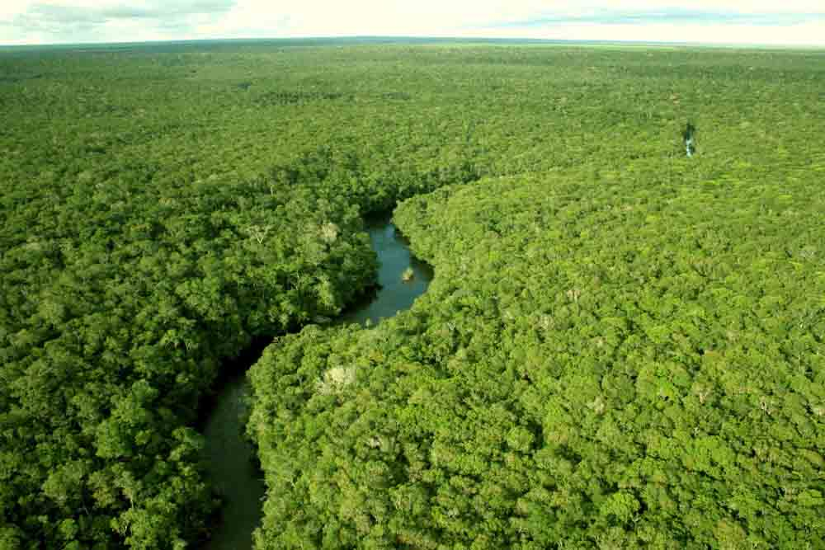
Plantae
Importância ambiental:
. As plantas constituem na grande maioria das vezes a base (produtores primários) dos ecossistemas
. Servem de habitat para inúmeras espécies animais (“engenheiros de ecossistema”)
. Fotossíntese

Slide 5
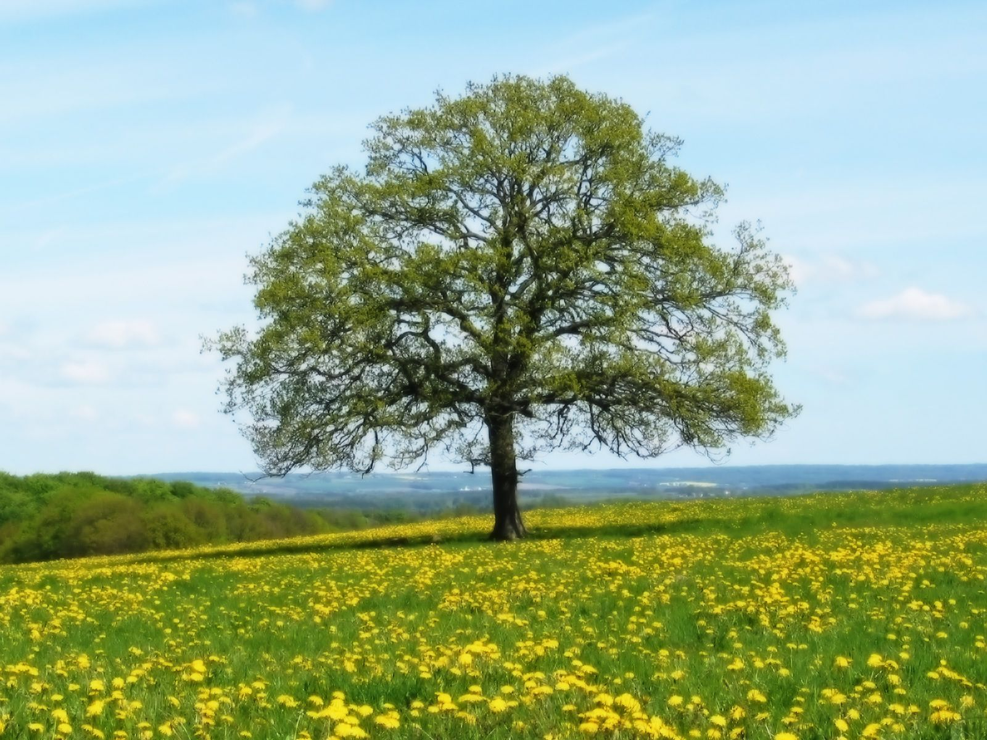
. Aves com seus ninhos
. Insetos adultos
. Larvas
. Pequenos mamíferos
. Fungos (orelha de pau)
. Insetos brocadores
. Liquens
. Micorrizas
. Fungos
. Bactérias do ciclo do Nitrogênio

Slide 6
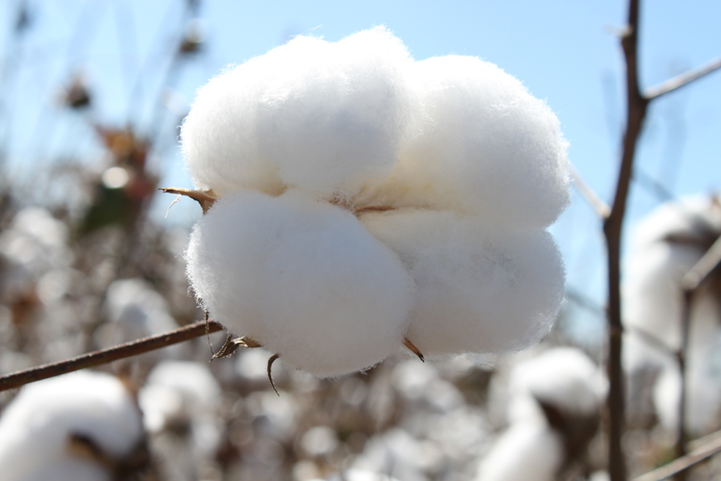

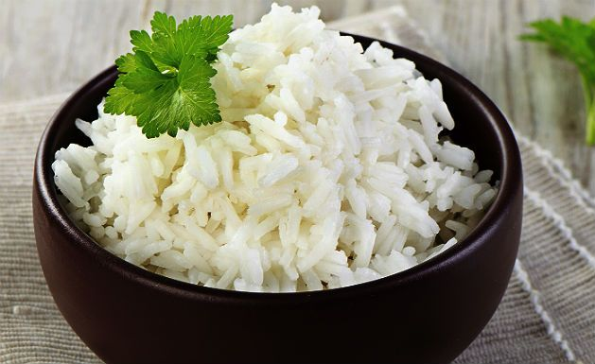
Plantae
Importância econômica:
. Base da alimentação mundial
. Construção civil (estruturas, móveis)
. Roupas
. Objetos diversos

Slide 7
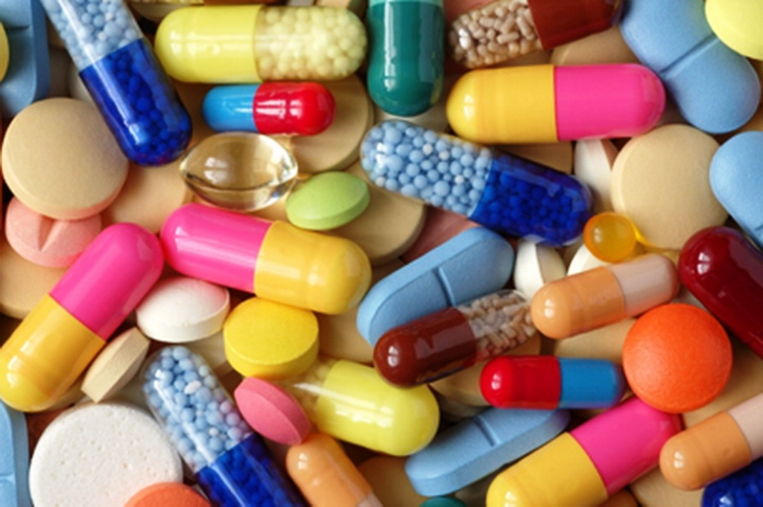
Plantae
Importância na saúde humana:
. Fonte quase inesgotável de substâncias químicas, muitas vezes úteis para o homem

Slide 8
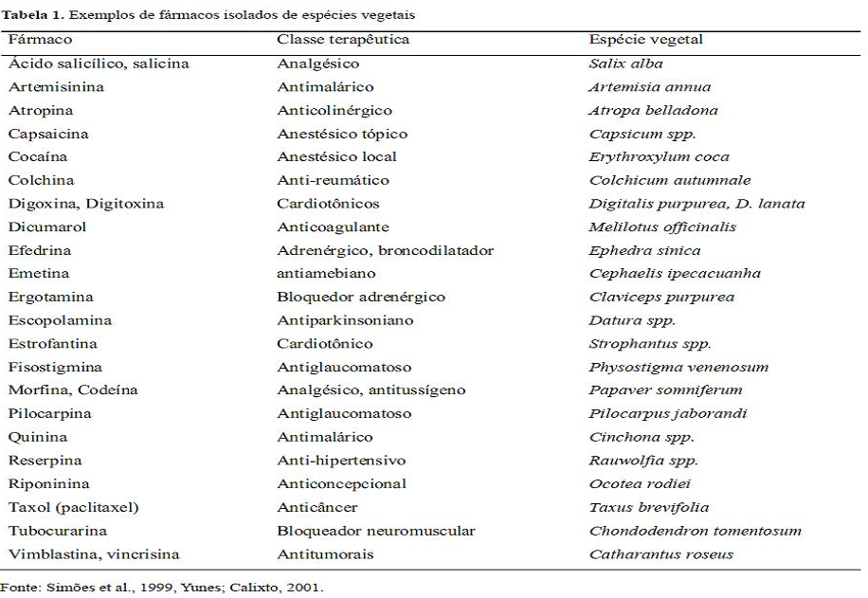

Slide 9
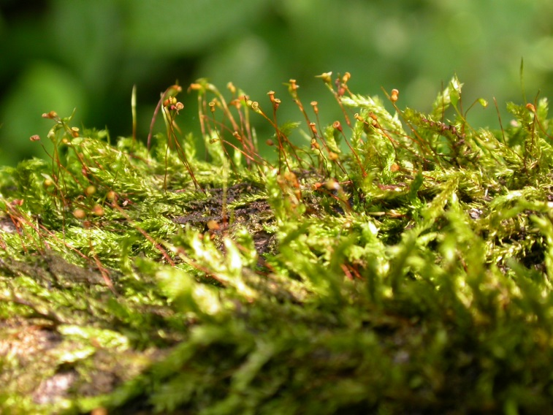
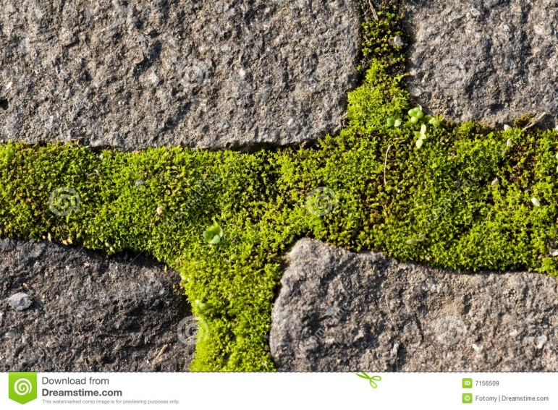
Plantae
Classificação:
. Briófitas:
Plantas mais basais
Ainda apresentam problemas em relação ao ambiente terrestre (dependência da água para reprodução)
Não possuem tecidos verdadeiros (rizoide, cauloide, filoide)
Musgos, Hepáticas e Antóceros

Slide 10
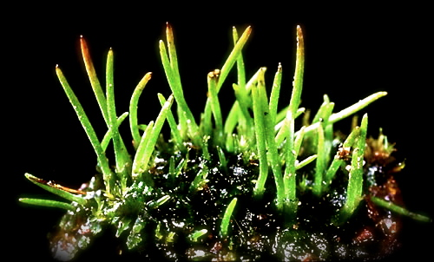
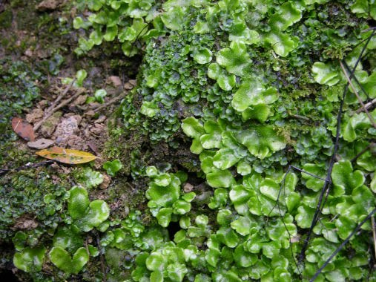
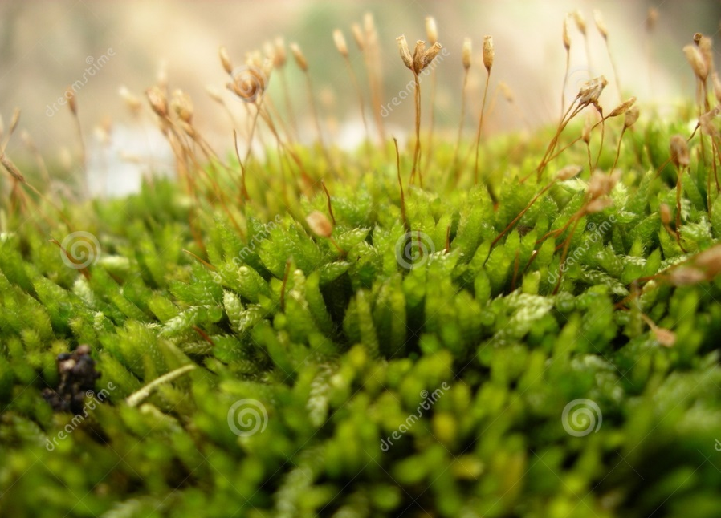
Antóceros
Hepáticas
Musgo

Slide 11
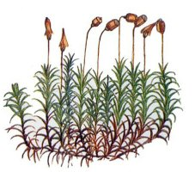


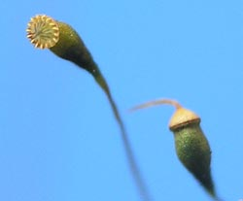
Transferência de Gametas (Água!)
União dos Gametas (Fecundação)
Oosfera
Anterozoide
Gametófito
Esporófito
Gametófito
Esporos na cápsula
Esporos são eliminados, caem no solo e germinam

Slide 12
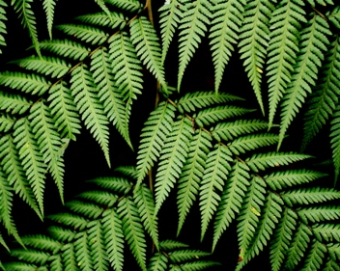
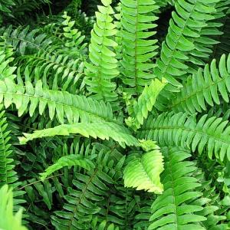
Plantae
. Pteridófitas:
- Tecidos verdadeiros (folha, caule, raiz
Primeiras plantas a terem um sistema de transporte de seiva
Mais adaptadas ao ambiente terrestre
Samambaias

Slide 13
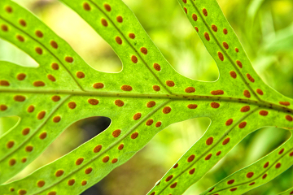
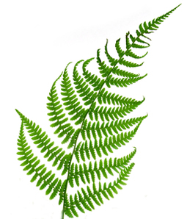
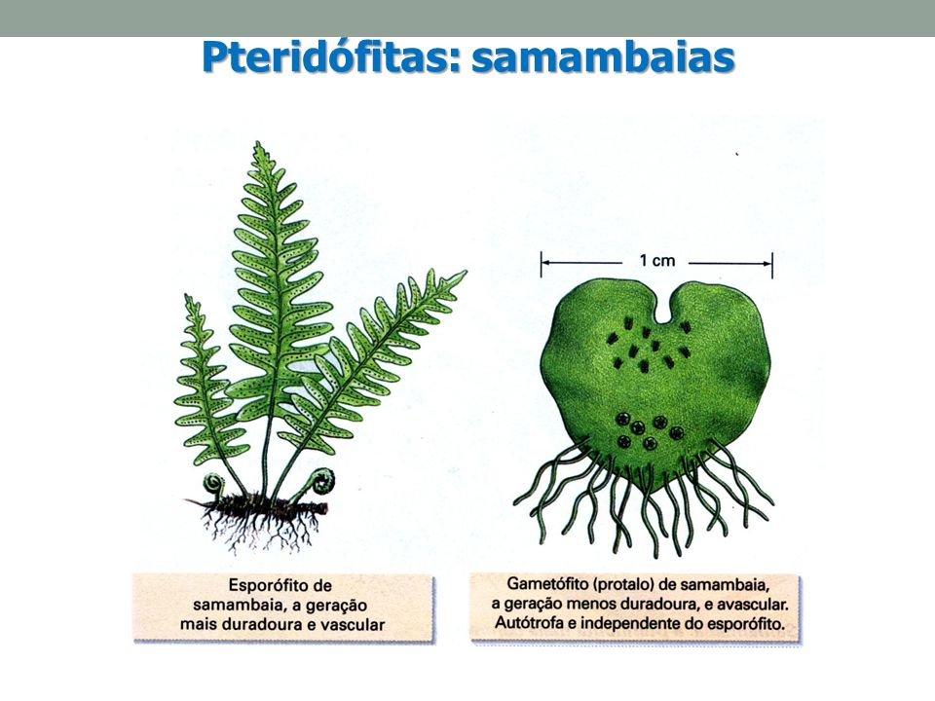
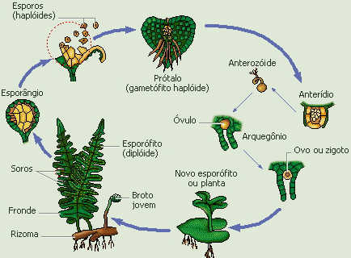
Esporos
No solo
Esporófito
Protalo
Gametófito
Fecundação
Gametas
Novo broto

Slide 14
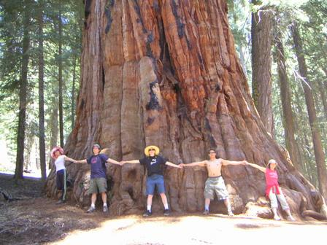
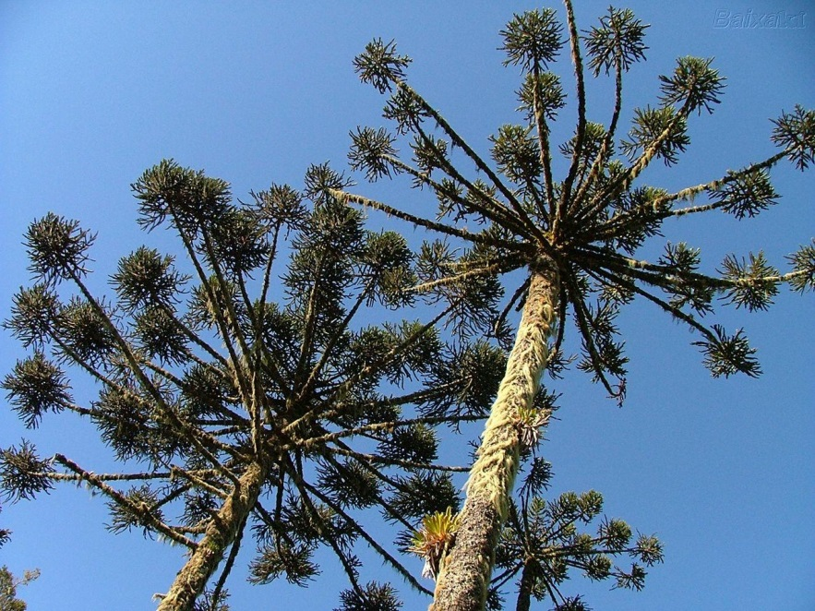
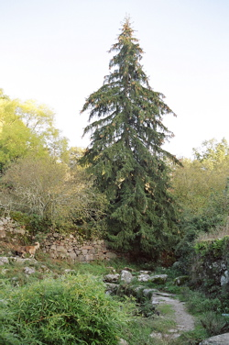
Plantae
. Gimnospermas:
Primeiras plantas a apresentarem sementes (sem frutos)
Sistema de transporte de seiva mais eficaz
Independência da água para a reprodução
Sequoias, Pinheiros, Coníferas

Slide 15
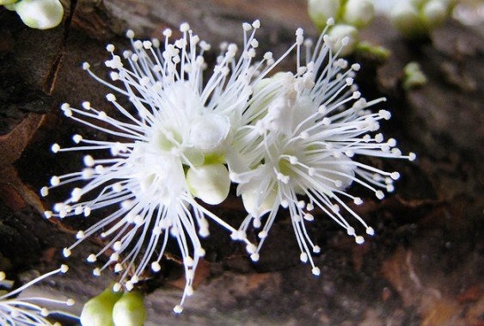
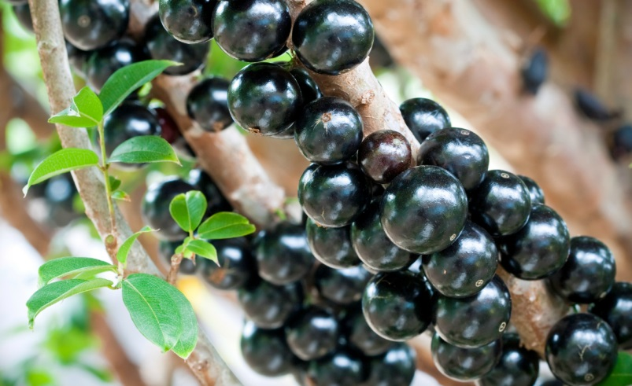
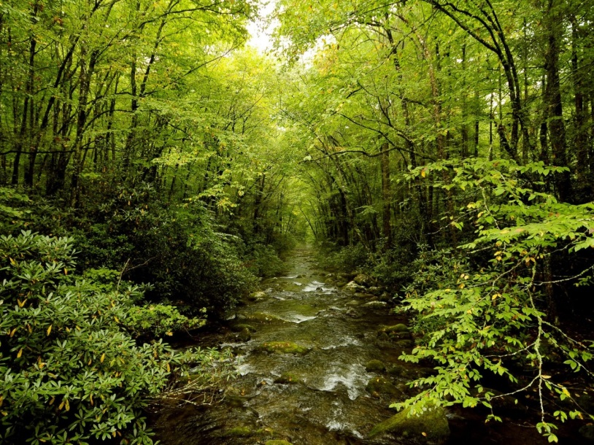
Plantae
Angiospermas:
Plantas com flores e frutos
Maioria das espécies vegetais atuais
Importância econômica
Laranjeira, Mangueira, Milho, Arroz, etc...

Slide 16
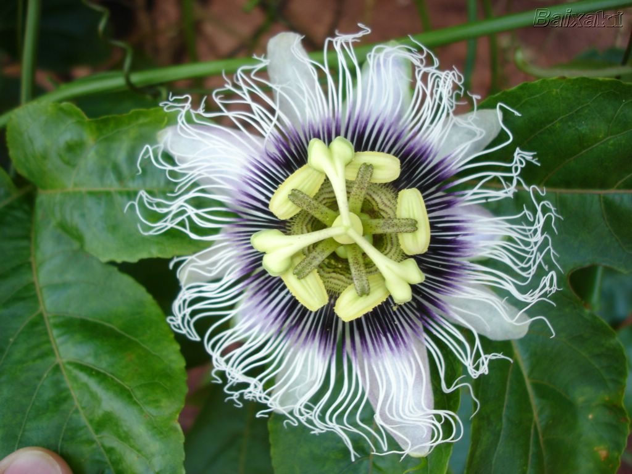
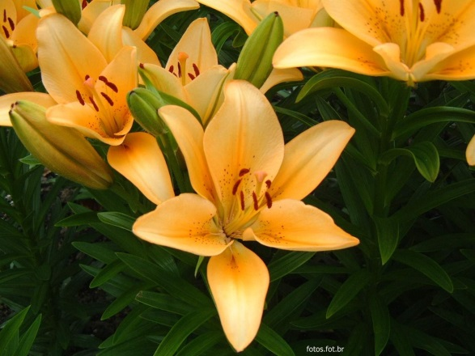
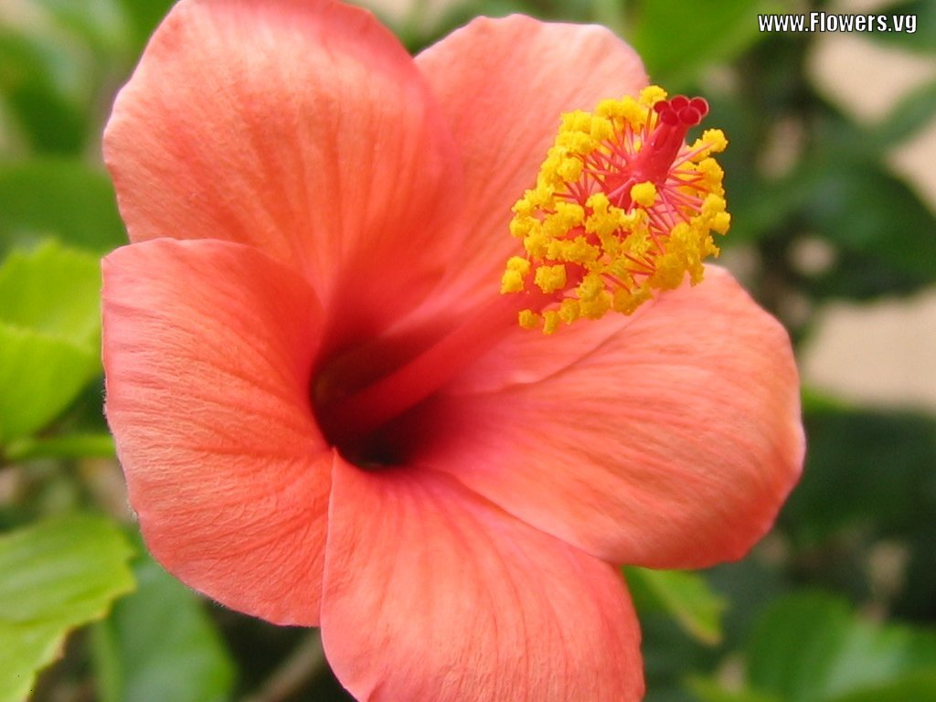
Plantae
. Flor
Estrutura reprodutora das Angiospermas
Importante na fecundação cruzada (reprodução sexuada). Polinização
Da origem ao fruto

Slide 17
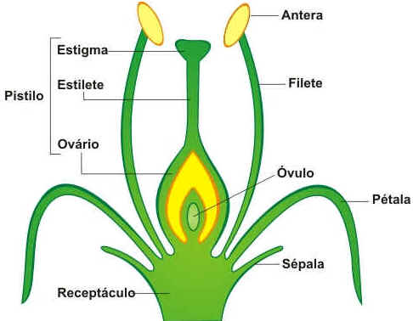
Carpelo

Slide 18
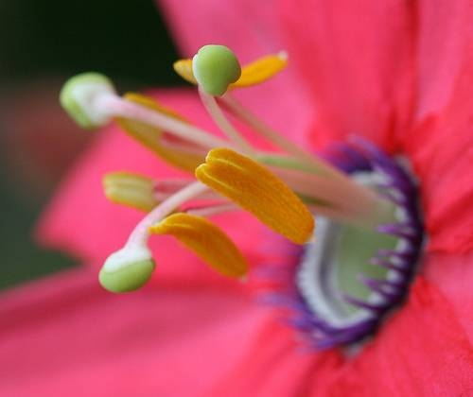
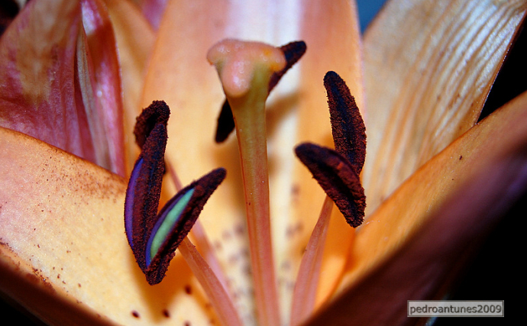

Slide 19


Slide 20
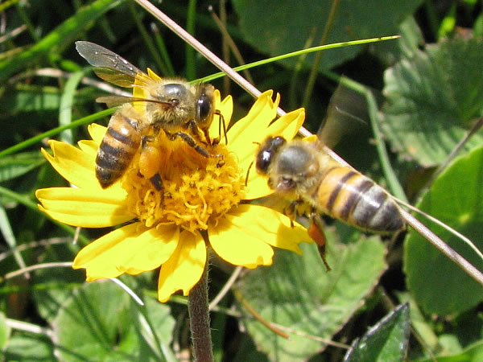
Plantae
Polinização:
. Processo pelo qual agentes polinizadores, abióticos (vento, água) ou bióticos (animais), transferem pólen (gametas masculinos) de uma flor até a estrutura feminina (carpelo) de outra flor
. Possibilita a fecundação cruzada
. O polinizador ganha recurso (alimento) e a planta consegue gerar diversidade genética
. Polinizador pode ser atraído pela cor, cheiro ou formato da flor

Slide 21
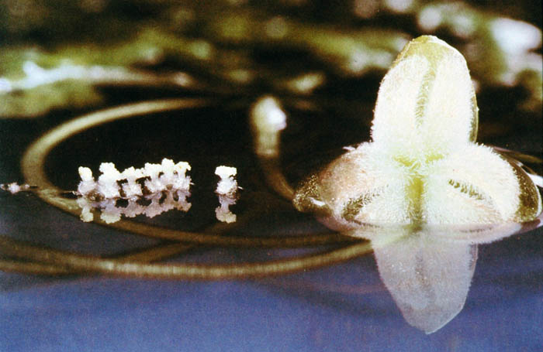
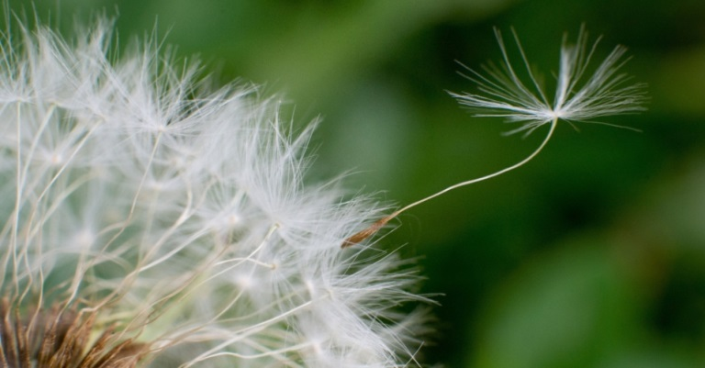
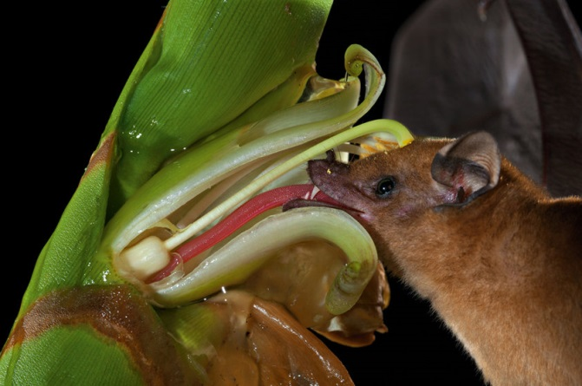
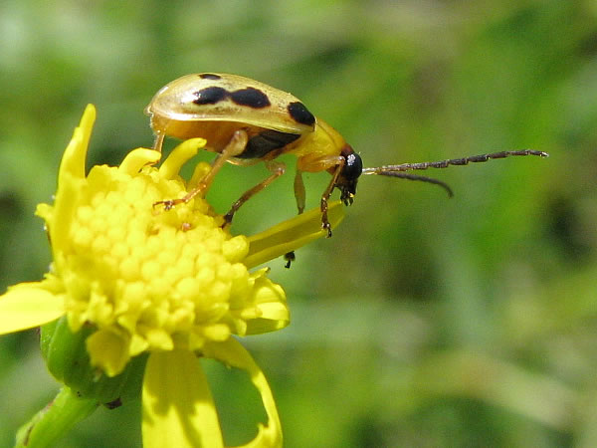
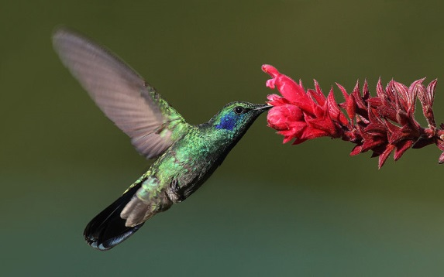
Plantae
. Polinizadores
Abióticos: vento, água (chuva)
Bióticos: insetos, mamíferos e aves

Slide 22
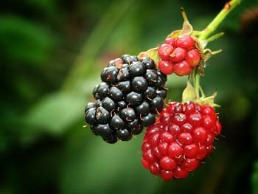
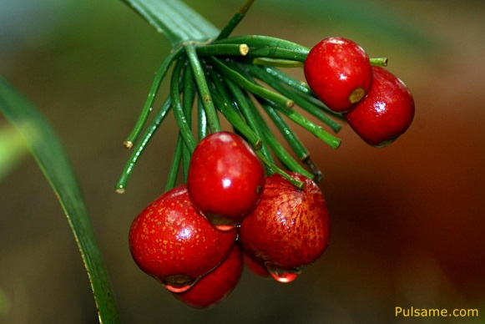
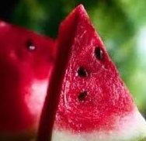
Plantae
. Fruto
Estrutura única das Angiospermas, abriga as sementes (embriões)
Normalmente colorido e doce
Dispersão das sementes: animal consome a polpa do fruto, rica em energia, e favorece a dispersão da espécie vegetal
Quais as desvantagens de crescer perto da planta mãe?

Slide 23
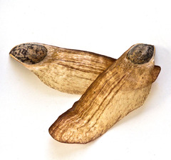
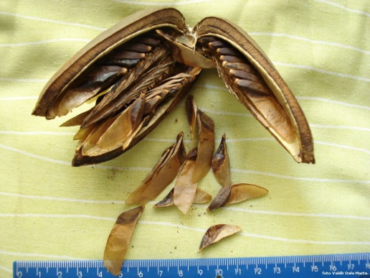
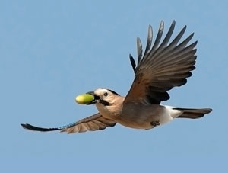
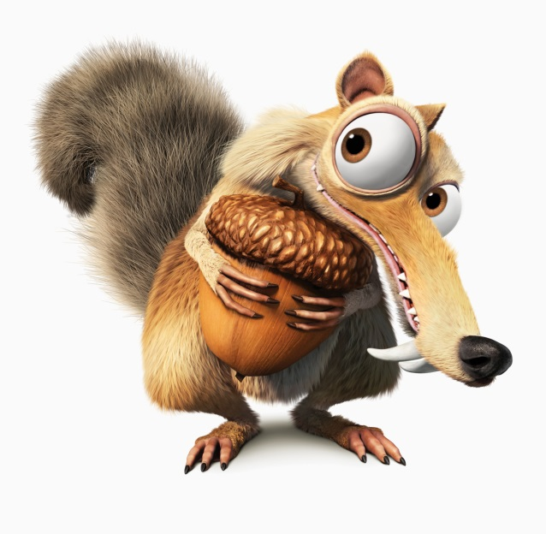

Plantae
. Dispersores de sementes
Abióticos: vento, água (chuva)
Bióticos: insetos, mamíferos, aves, répteis

Slide 24


. Vasos condutores de seiva: xilema e floema:
Conduzem a seiva (água, elementos minerais e produtos da fotossíntese) no caule da planta
. Xilema (água e sais = seiva bruta)
. Floema (produtos da fotossíntese = seiva elaborada)
- Extremamente importantes nas angiospermas tropicais

Slide 25


Slide 26



Raizes: estruturas subterrâneas (na maioria dos casos) responsáveis pela absorção de água e sais minerais do solo
. Fasciculada/ Cabeleira: não apresentam eixo principal (Monocotiledônias)
. Axial/ Pivotante: apresentam um eixo central (Dicotiledônias)
Tuberosas: reserva nutritiva das plantas (mandioca, cenoura, beterraba)

Slide 27


. Respiratórias/ Pneumatóforos: raiz aérea, vegetais que vivem em solos pobres em oxigênio (Manguezal)
. Sugadoras ou Haustórios: parasitas, adaptadas para penetrar e sugar seiva de outras plantas

Slide 28




Caule: estrutura que une todos os órgãos vegetais. Transporte de seiva bruta (xilema) e elaborada (floema)
. Tronco: caule robusto, lenhoso
. Colmo: nó e entrenó, formando gomos (bambú)
. Estipe: cilíndrico, normalmente com folhas somente no ápice (Palmeiras)
. Rizoma: caule subterrâneo (samambaias)

Slide 29



. Cladódio: caule adaptado para fotossíntese/ reserva de água. Plantas de ambiente seco, espinhos (cactos)
. Tubérculo: caule subterrâneo que armazena nutrientes (batata-inglesa, gengibre)
. Bulbos: caule subterrâneo modificado, onde as folhas armazenam nutrientes como reserva (cebola, alho)

Slide 30

Folha
. Órgão laminar aéreo das plantas, responsável principalmente pela fotossíntese, transpiração e trocas gasosas

Slide 31


Plantae
. Estômatos
Aberturas na epiderme das folhas por onde ocorrem as trocas gasosas dentro da planta
Podem se abrir ou fechar: controle hídrico

Slide 32

Monocotiledôneas
Grupo mais simples dentro das angiospermas
Raízes fasciculadas ou em cabeleira
Um cotilédone
Milho, cana de açúcar, bambu
Eudicotiledônias
Grupo mais complexo das angiospermas
Raízes axiais ou pivotantes
Dois cotilédones
Feijão, morango, maça

Slide 33

Di
Di
Mono
Mono

Slide 34


Slide 35


Slide 36


